Slide 1

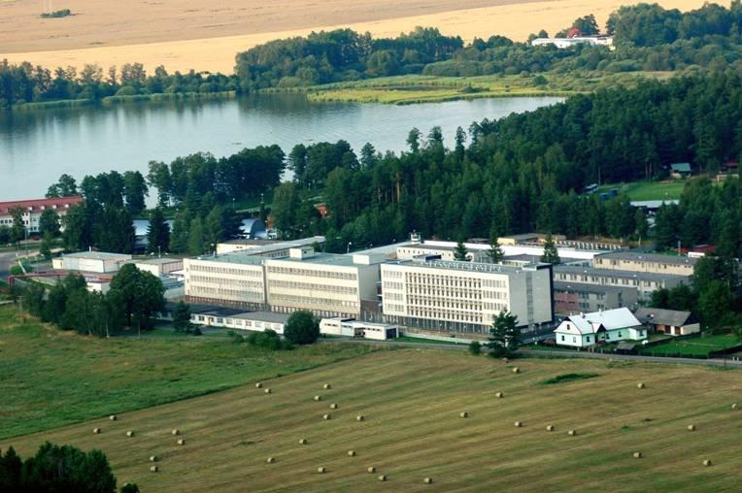
Věznice Stráž pod Ralskem
Mgr. Robin Horáček, LL.M., MBA
vedoucí týmu GLM

Slide 2
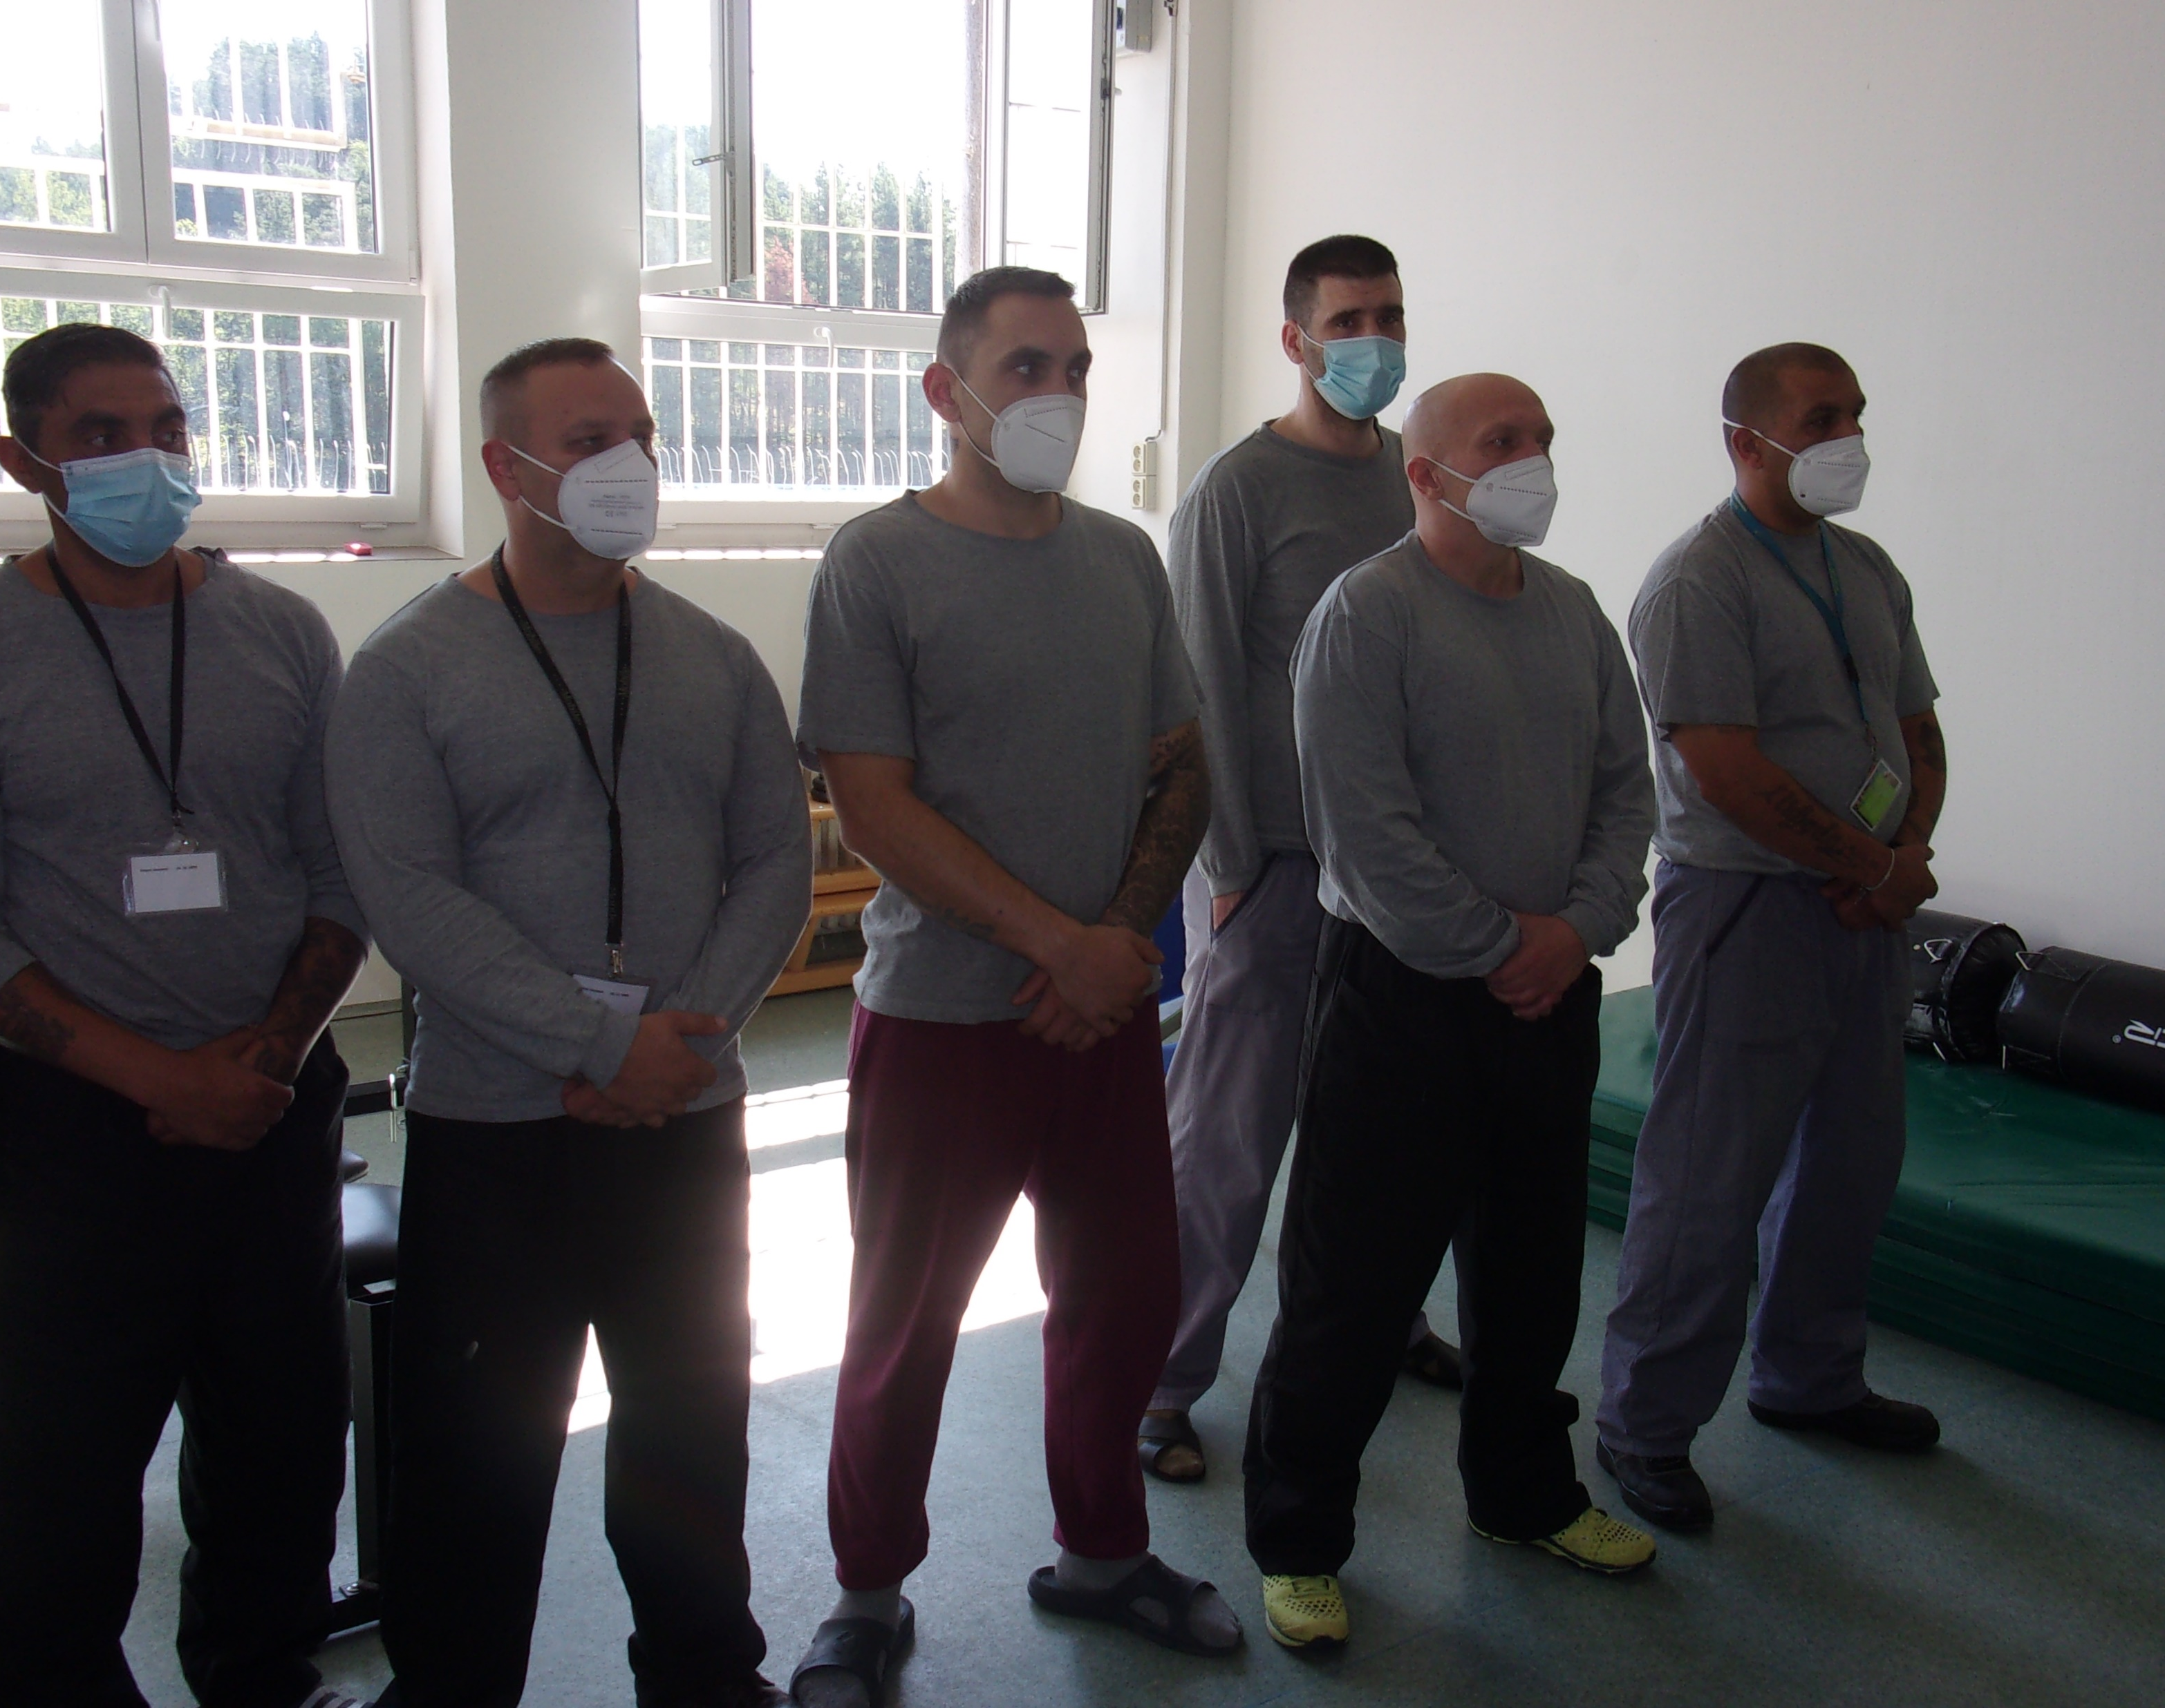
Cílová skupina
počet podpořených osob
první kohorta 7 osob
druhá kohorta 11 osob

Slide 3
Sdílení dobré praxe
Osvědčilo se:
pevné lektorské dvojice,
práce terapeutů o víkendech a svátcích,
vytvoření vztahu důvěry mezi cílovou skupinu a terapeuty podporující osobní nekriminální cíle,
zařazení odsouzených z intervenční skupiny do práce a její aktivní zapojení v programu (růstový prvek),
tvořivé a kreativní techniky,
realizace mimo OVT (opuštění prostředí),
podpora ředitele věznice v náročných situacích (Covid 19),
akceptace GLM zaměstnanci (dozorci, odborní zaměstnanci),
motivační uplatnění prostředků na vybavení zázemí pro realizaci projektu.

Slide 4
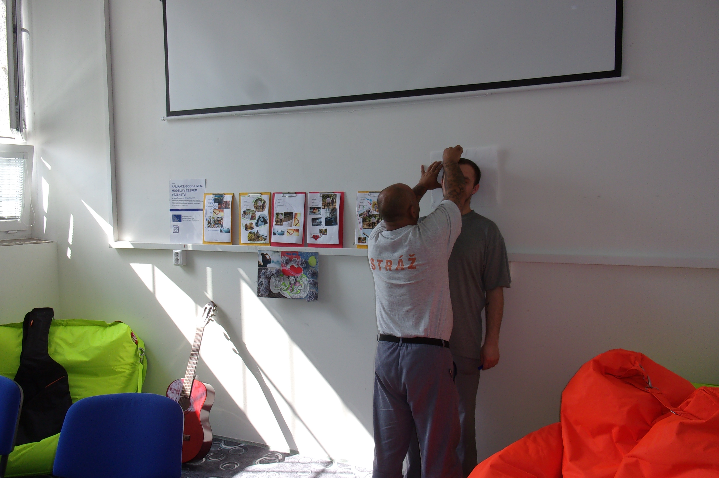
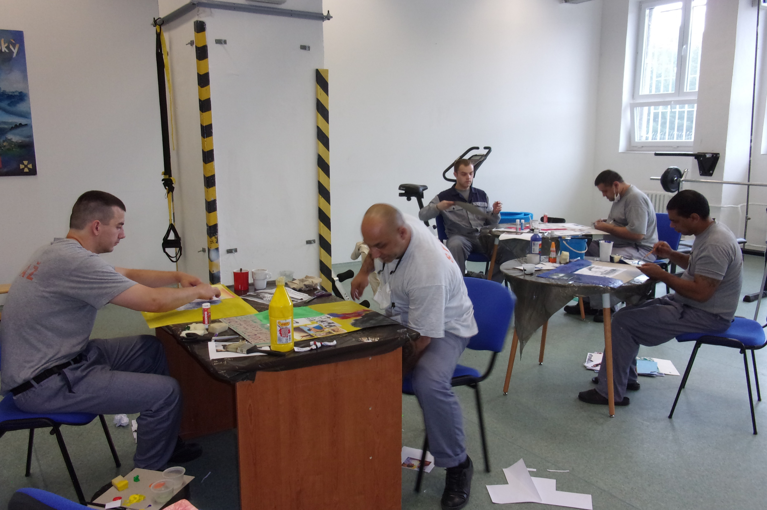
Podmínky realizace projektu
Terapeutická místnost a zázemí mimo OVT

Slide 5
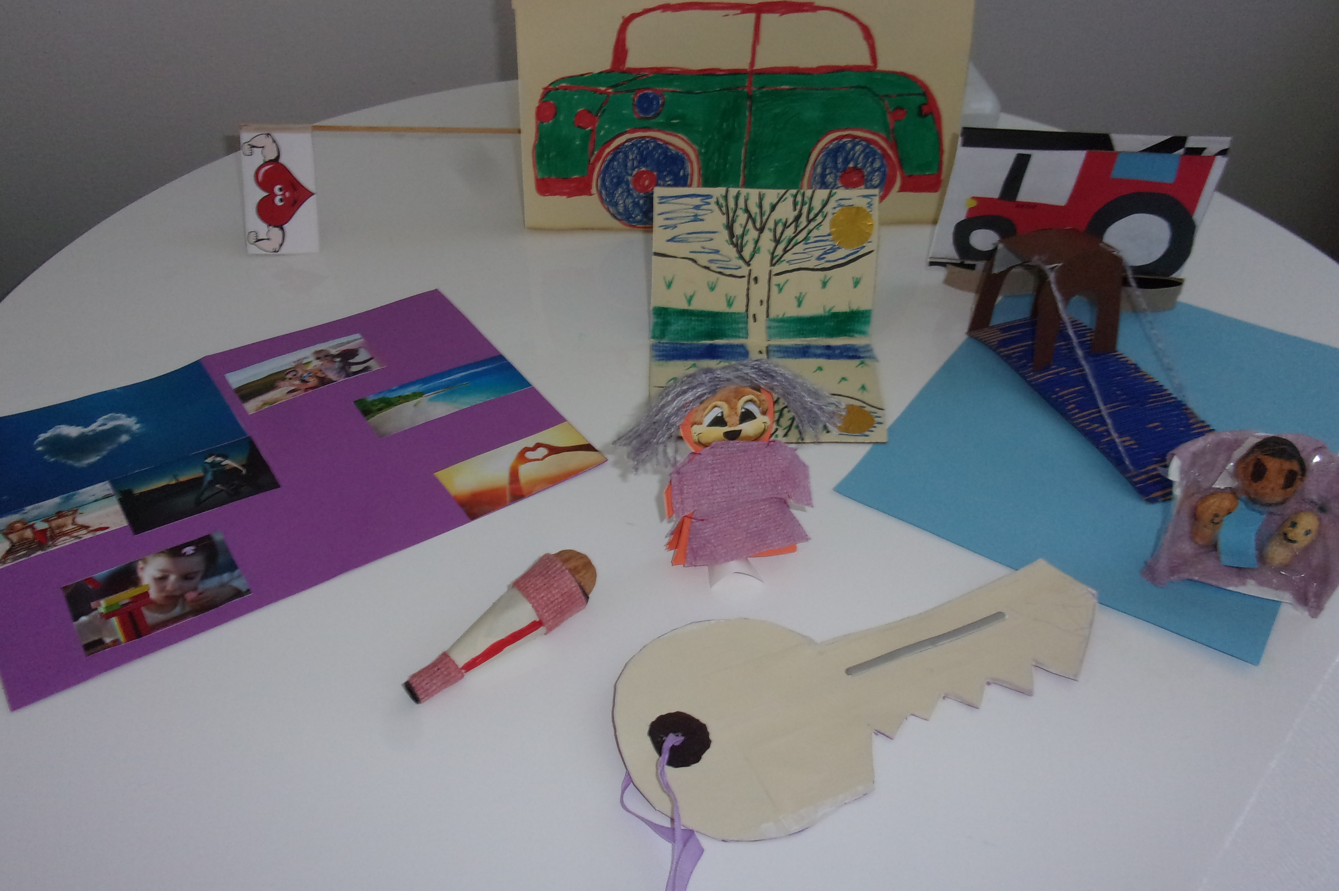
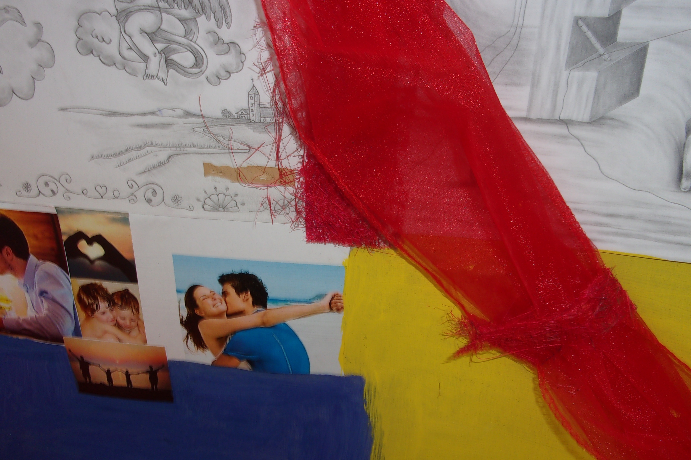
Tvořivé a kreativní činnosti v projektu
Připomínající předměty
Moje budoucí já

Slide 6
Moje minulé a budoucí já

Slide 7
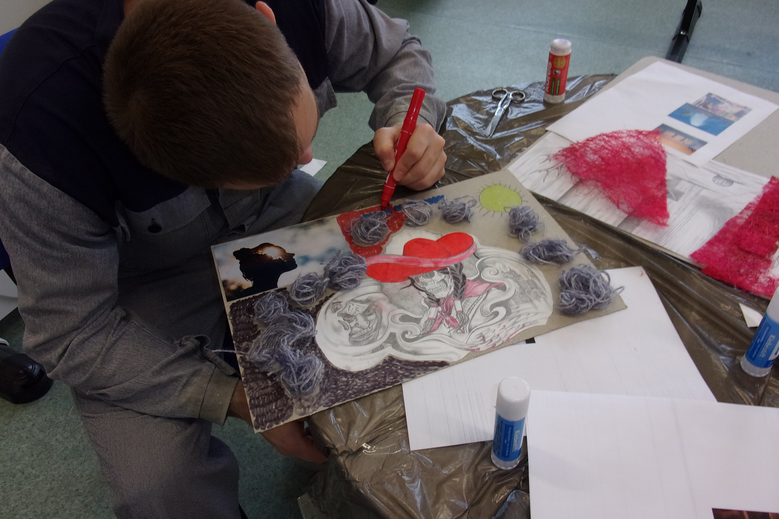
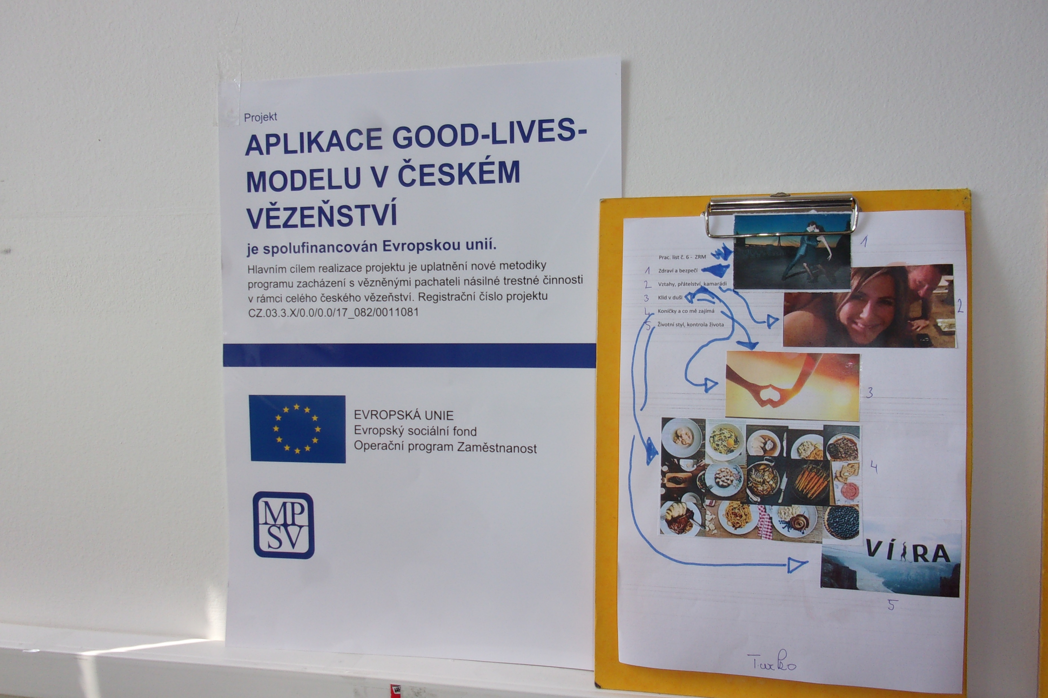
Smysluplnost projektu
Počet hodin strávených s cílovou skupinou reflektuje její proměnu.

Slide 8
„Mě GLM hodně pomohlo, myslím, že jsem už měl nastartováno před GLM. GLM byl zlom, hodně mě nakopl, pomohl mi přes příběhy ve skupině o věcech přemýšlet jinak. Můj obrázek byla řeka, upomínkový předmět most od Patrika, minulost zůstává, ale smysl je jít dopředu.“ (Martin, 39 let, po druhé ve výkonu trestu, trestná činnost – fyzické napadení ženy a muže)
„Stýská se mi, zejména když vidím a potkávám terapeuty. Chybí mi možnost si normálně promluvit. Kluky GLM změní, hovory jsou jiné, stejně jako mluvení s terapeuty. Tak rád bych si to dál podruhé, jsem rád, když spolu mluvíme.“ (Luděk, 51 let, 7x ve výkonu trestu, vyhrožování fyzickou likvidací, ohrožování s nožem, fyzický útok na policistu)
Často vzpomínám na GLM, víc si všímám, když v televizi mluví o empatii. Je to zvláštní, dříve jsem to nevnímal. Vracím se k tomu, co na GLM proběhlo, když si kluci na oddíle cvičí, přemýšlím o tom. Nechci zapomenou na kamarády z basy, ale nechci se už vracet k minulému životu. Ten čas tady nebyl zbytečný, udělal jsme si kurz na zámečníka, absolvoval GLM, rozumím problémům, které mě potkaly. (Jirka, 36 let, po šesté ve vězení, loupež)

